Slide 1
Мероприятия областной социально-педагогической программы «Литература и современность»
Цаль Наталья Александровна, заведующий информационно-методической библиотекой ГБОУ ДО СО СДДЮТ

Slide 3
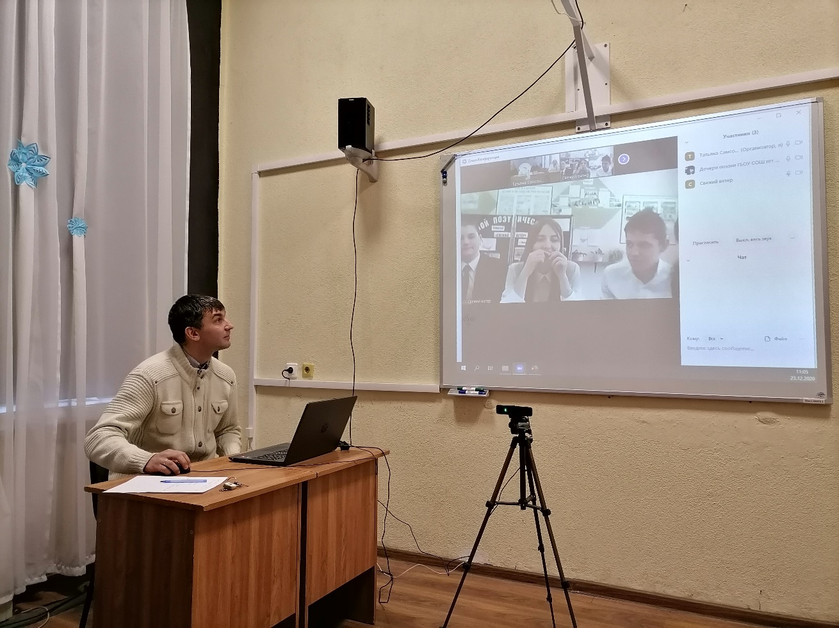
Областной/ городской поэтический чемпионат

Slide 4
Международный конкурс юных чтецов «Живая классика»

Slide 5
Где взять современные тексты?
Сайт sodb.ru – Раздел «Каталоги и ресурсы» - «Предоставление бесплатного доступа к ЛитРес

Slide 6
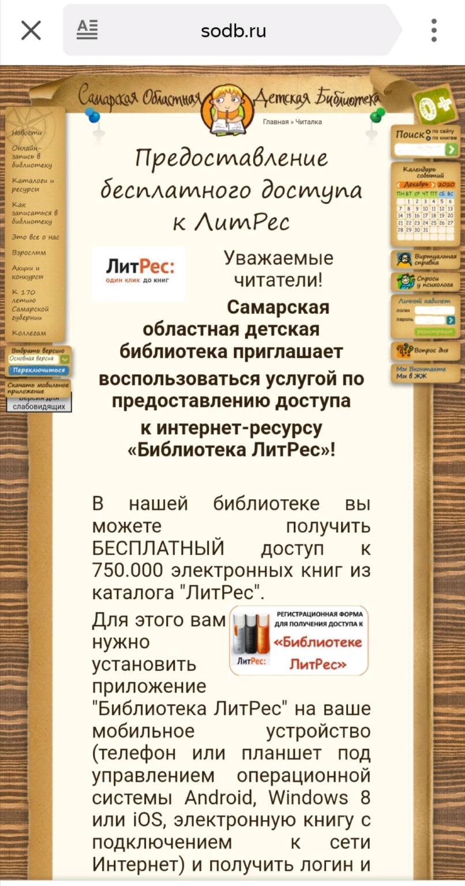
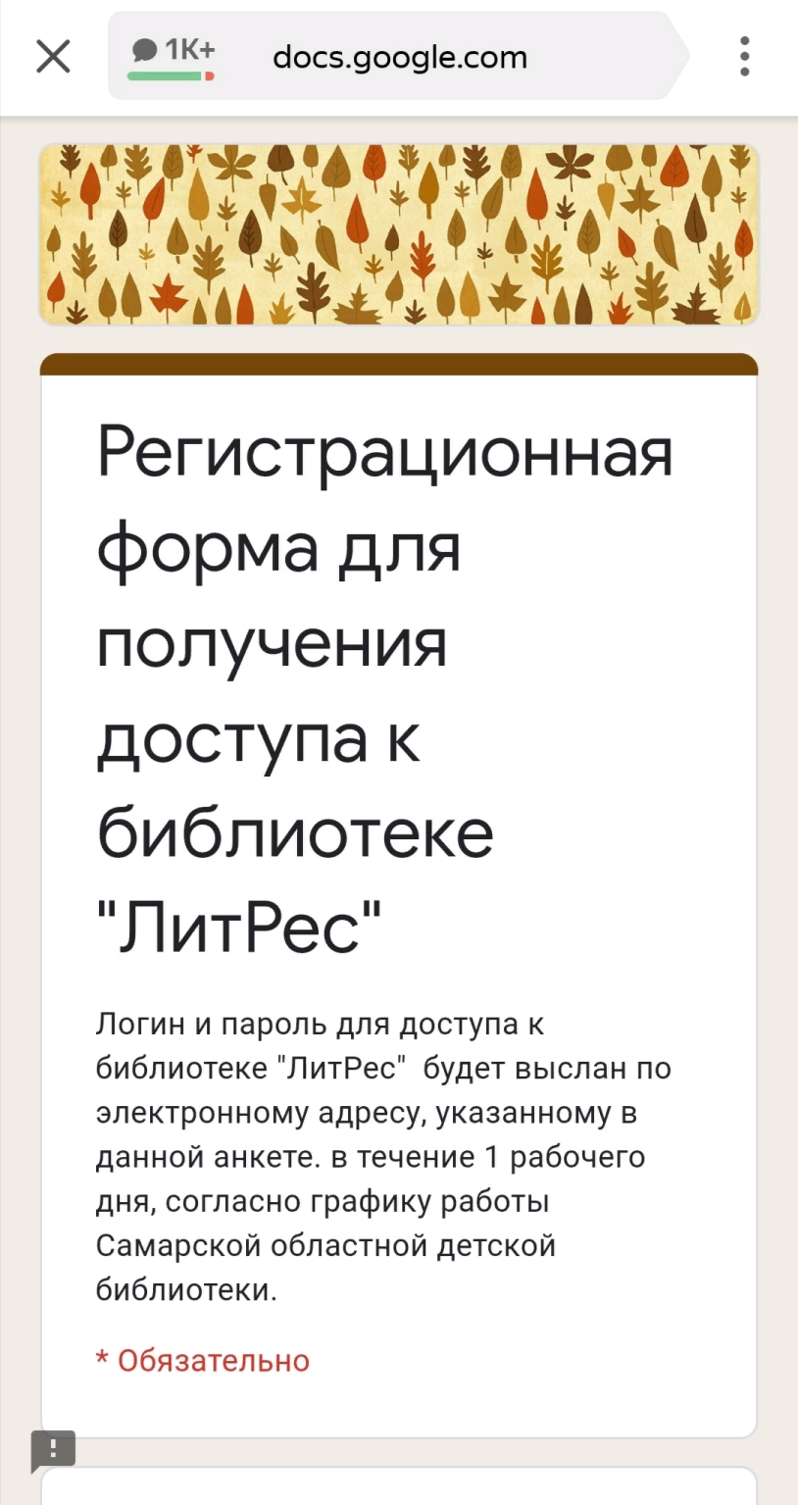

Slide 7
Внимание!
Если у Вас нет читательского билета,
то в это поле ставим цифру 1!
Даже если Вы проживаете не в Самаре
и никогда не были в Областной детской библиотеке,
Вы можете бесплатно пользоваться библиотекой ЛитРес,
заполнив эту форму на сайте sodb.ru!

Slide 8
Сайт конкурса «Книгуру»

Slide 9
Тексты книг самарских авторов на сайте СОУНБ – Самарской областной универсальной научной библиотеки
https://libsmr.ru/RideAndRead?razdel=2

Slide 10
Областные Пушкинские чтения

Slide 11
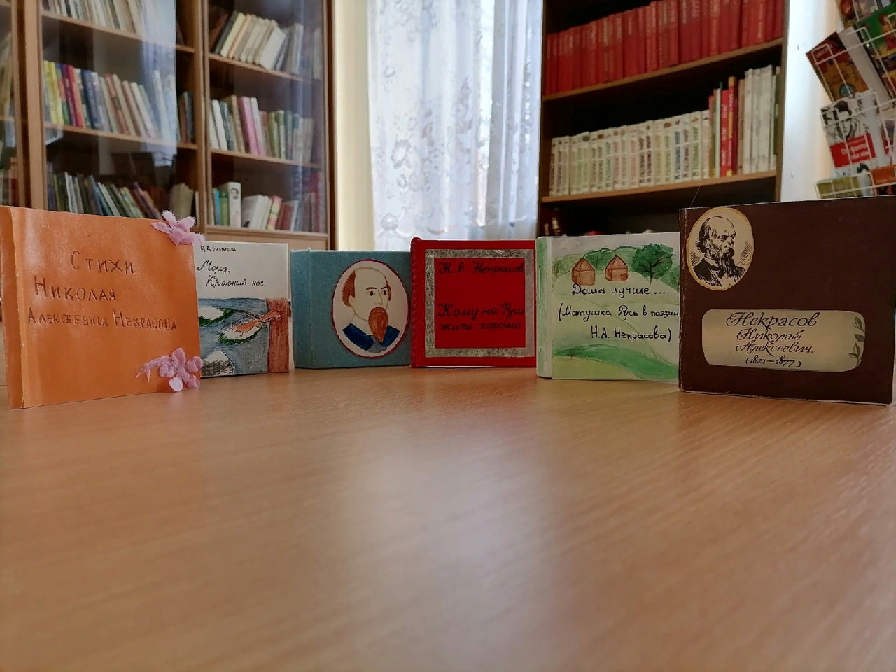
Конкурс «Международного союза книголюбов»

Slide 13
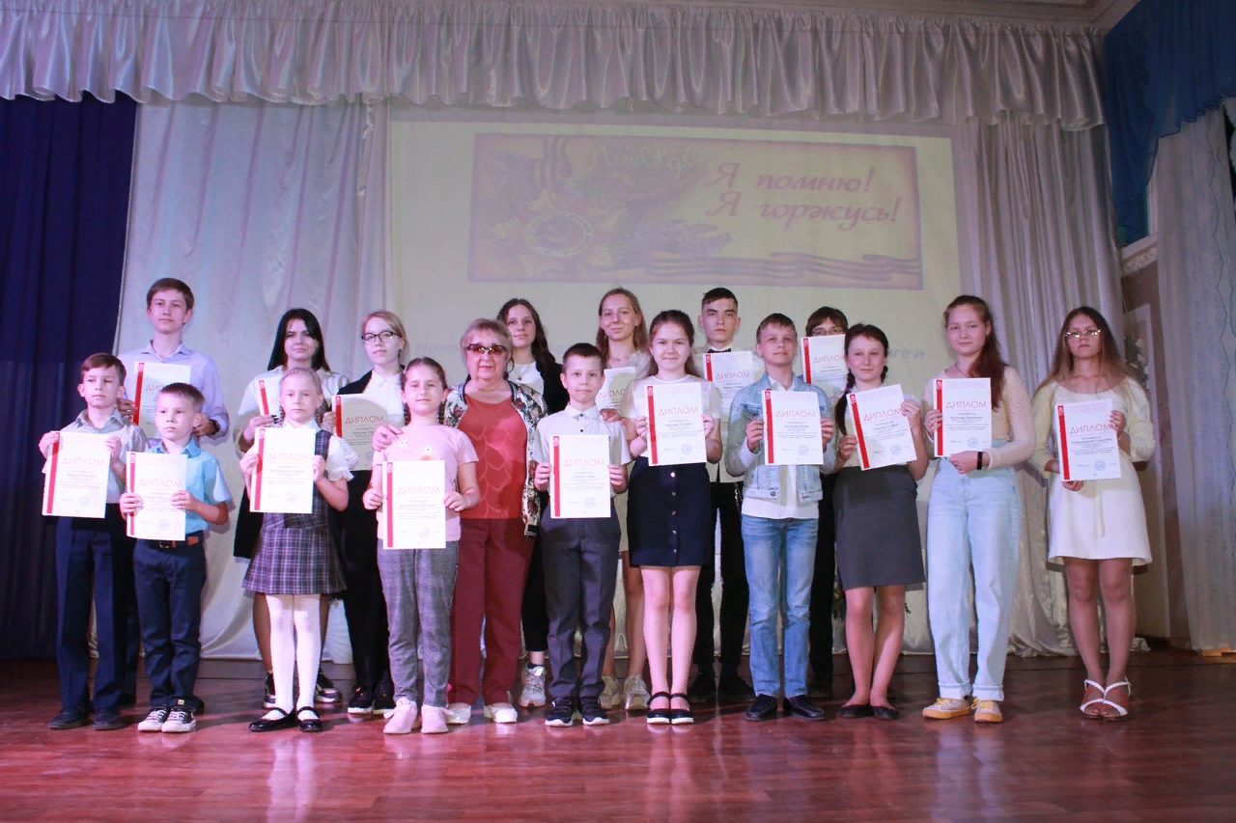
Областной конкурс литературно – творческих работ «Память в сердце, гордость в поколениях»

Slide 14
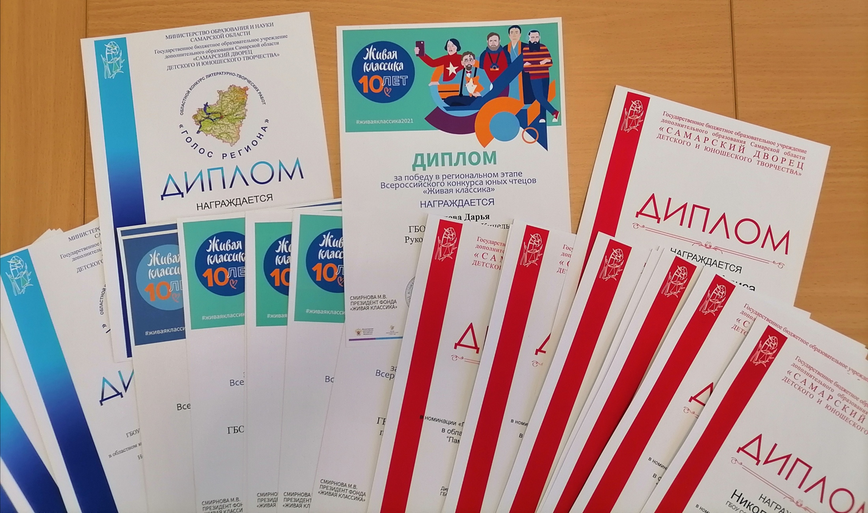

Slide 15
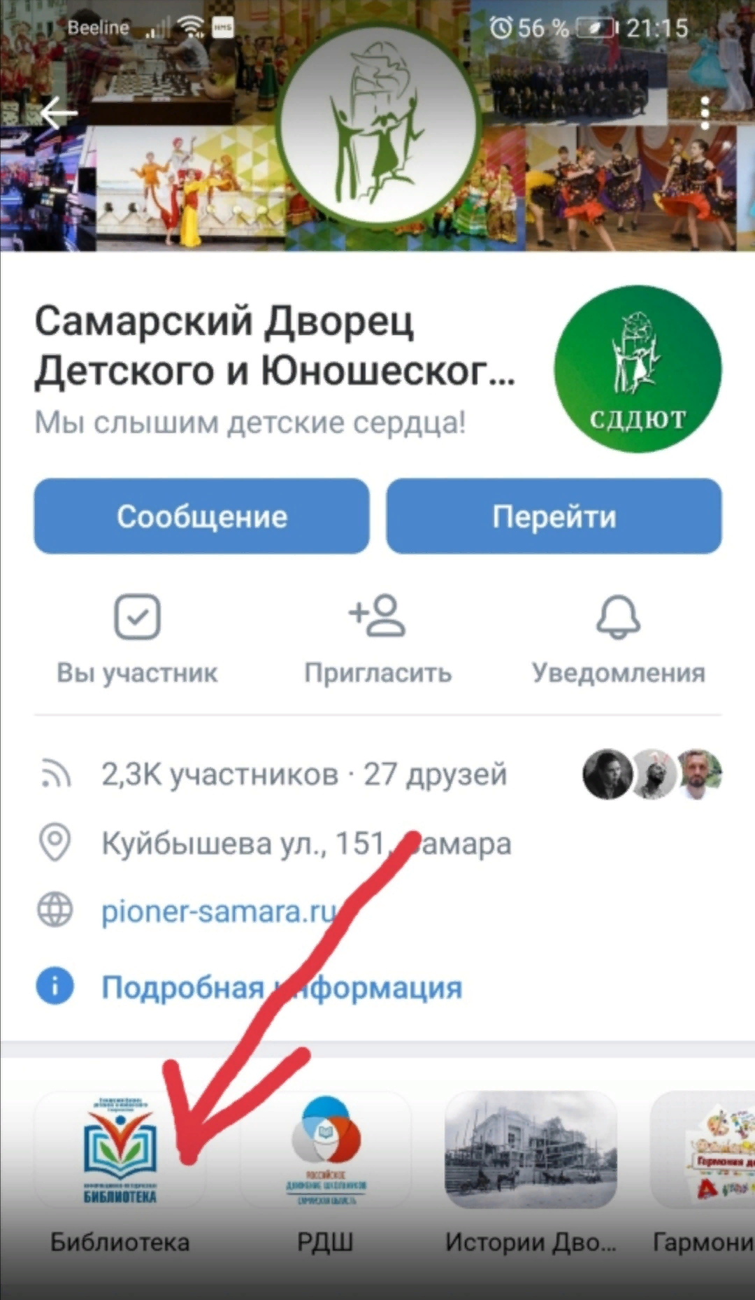
Ждем Вас в группе ВК «Библиотека Дворца пионеров Самара»
https://vk.com/biblio_dvorets
Телефон
332-07-51
Спасибо за внимание!

